Slide 1

作个慷慨的人
弥迦
Dr. Rick Griffith, Crossroads International Church Singapore
BibleStudyDownloads.org

Slide 2
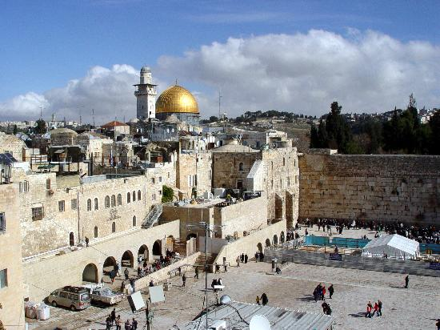
耶路撒冷 1995 年 12 月
Notes:
God met me in Jerusalem in December 1995.
You see, at that time I had served on the faculty of Singapore Bible College for four years and I started teaching some courses for the fourth time––that can lose its challenge.
But the chance came to lead trips to Israel. I'd never been there before, but 25 daring souls braved to pay the $3000 to come with me.
But at the antiquities shop in Jerusalem I was stunned to see one of my tour members argue with the shop owner about the price of an artifact. "What? You want $20? I saw this for $18 down the street!"
I was so embarrassed that I left the shop, sat down on the curb, and pouted like Elijah. "What are you doing here, Rick?" I sensed God say to me (not audibly, yet still real).
"Lord, I'm bringing Your people to Your land to get to know Your Word."
"No, you're not," I sensed God saying to me. "You can't afford to come Israel so you rounded up 25 wealthy people to pay your way."
Then it struck me how little time Jesus spent in Jerusalem. Sure, he was a faithful Jew who made the required pilgrimages three times a year––and he spent the last week of his life in Jerusalem since he came there to die. But Jesus wasn't impressed with the wealth and power of Jerusalem.
Instead, he wanted to change the world through the poor. Jesus said that he had come to preach the gospel to the poor. And, as I thought about it, I realized that Jesus spent most of his ministry up in the poor north, in Galilee. He spent his time and energy in what people considered to be the place for roughnecks and insurrectionists.
Then I thought about the students that I had at SBC up to that point. I realized that the ones who came from the wealthy churches had to return back to their wealthy churches to pay back these churches for their support during seminary.
However, the ones from the poor countries returned to their countries had a tremendous impact for the cause of Christ.
So I said to the Lord, "OK, Lord, what do you want me to do? Where do you want me to go?”
神在1995年12月在耶路撒冷与我相遇。
你看，在那时，我已经在新加坡圣经学院服侍了四年，并且开始教第四次课程——这可能会失去挑战性。但机会来了，我可以带队去以色列。那时我从未去过那里，但有25个勇敢的灵魂，敢于支付3000美元跟我一起去。
然而，在耶路撒冷的一家古董店，我震惊地看到其中一位旅游团成员与店主争论一件文物的价格。“什么？你要20美元？我在街上看到这个只要18美元！”我感到非常尴尬，便离开了商店，坐在人行道上，像以利亚一样闷闷不乐。“你在这里做什么，瑞克？”我感受到神对我说（虽然没有听到声音，但依然真实）。
“主啊，我是带着祢的百姓来到祢的土地上，让他们更好地了解祢的话语。”
“不是的，”我感受到神对我说，“你根本没有足够的钱来以色列，所以你找了25个富有的人来支付你的费用。”
这时，我突然意识到耶稣在耶路撒冷待的时间有多短。的确，他是一个虔诚的犹太人，每年都会按要求三次朝圣——而且他一生的最后一周是在耶路撒冷度过的，因为他在那里为人类献命。但耶稣并没有对耶路撒冷的财富和权力感到印象深刻。
相反，他想通过贫穷的人改变世界。耶稣说他来是为了向贫穷的人传福音。当我想到这一点时，我意识到耶稣的大部分事工是在贫穷的北方——加利利进行的。他将时间和精力投入到人们认为是粗人和暴动分子的地方。
然后我想到了我在圣经学院的学生们。我意识到，那些来自富裕教会的学生们不得不回到富裕的教会，以回报他们在神学院期间给予的支持。然而，来自贫困国家的学生回到他们的国家，却对基督的事业产生了巨大的影响。
于是我对主说：“好的，主啊，祢要我做什么？祢要我去哪里？”

Slide 3
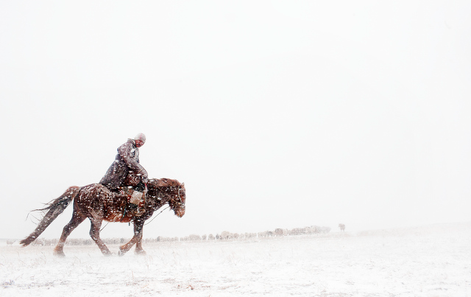
蒙古 1995 年 12 月
Notes:
Then God put on my mind Mongolia. "Mongolia? Are you telling me to go to Outer Mongolia? I don't know a soul in Mongolia!"
然后上帝让我想到了蒙古。“蒙古？你是要我去外蒙古吗？我在蒙古根本就没认识一个人！”

Slide 4
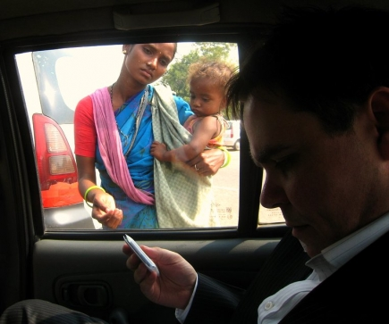
你的财富在多大程度上为你筑起了屏障？
Notes:
How much time do you devote to your possessions?
Do you own things—or do things own you?
Do you have more friends with less money than you now than you had five years ago?
What goals do you have to use your money for the poor?
Do you believe God wants you to be generous to the poor? He certainly does!
你花了多少时间在你的财物上？
你拥有物品，还是物品拥有你？
五年前你拥有的朋友比现在多吗，尽管你的财富减少了？
你有哪些目标是要用你的财富帮助贫穷的人？
你相信神希望你对贫穷的人慷慨吗？ 祂当然希望！

Slide 5
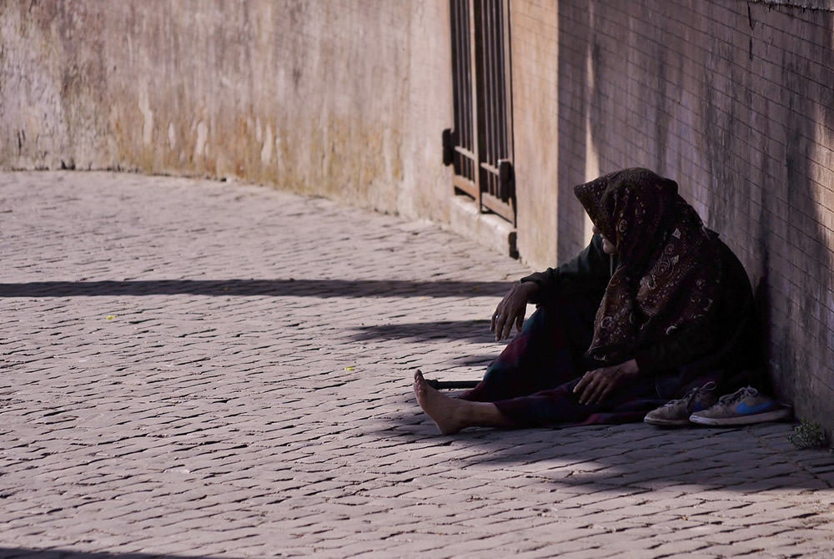
为什么上帝希望
你对穷人慷慨？

Slide 6

背景

Slide 7

小先知书

Slide 8
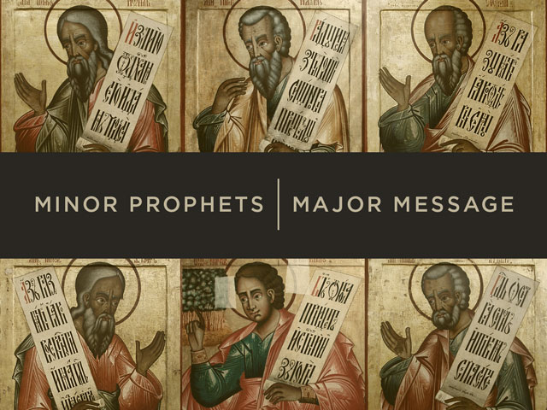
小先知书 | 重大信息

Slide 9

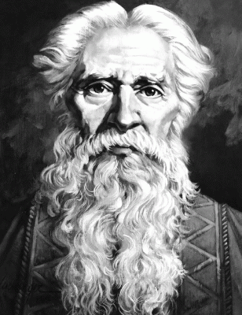
作者
有趣的事实
616
摩利沙人弥迦

Slide 10

在《列王纪上》中所描述的分裂，很快将使犹大成为存留下来的王国。

Slide 11
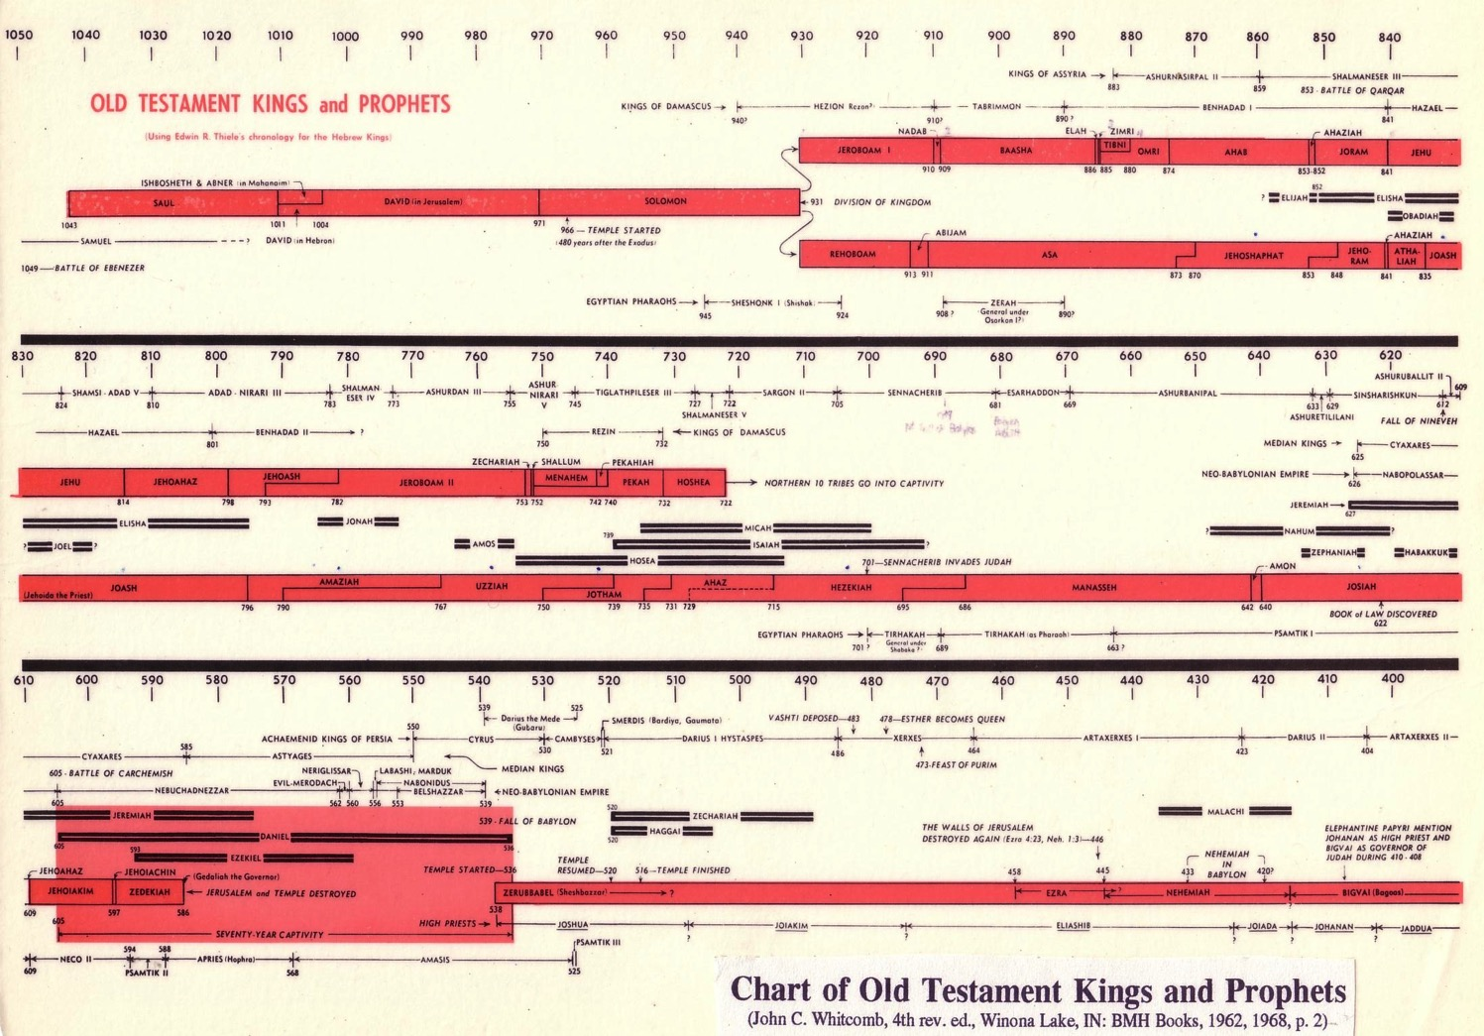
旧约列王与先知图表
232 & 342

Slide 12
亚述威胁
亚述膨胀
尼尼微
地中海
亚兰
以色列
犹太
波斯湾
埃及

Slide 13
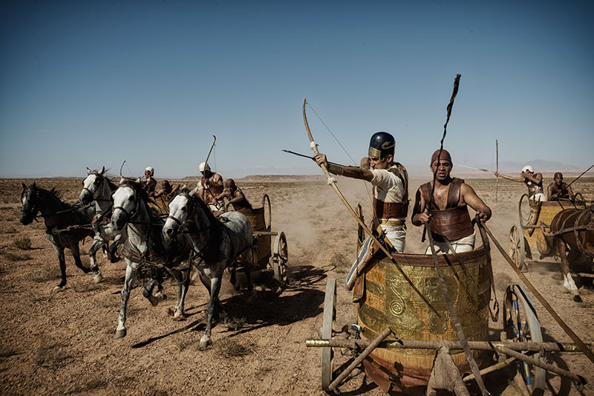
亚述人在弥迦时代征服了以色列。

Slide 14

何西阿、以赛亚与弥迦的写作时间
453
以色列王国的
末期
比加
何西阿
犹大王国的君王
乌西亚
约坦
亚哈斯
希西家
以赛亚的60年事工
（公元前739年-公元前680年）
Notes:
14

Slide 15
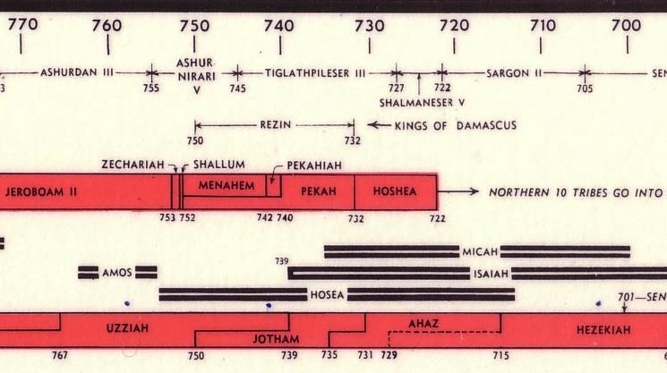
以色列沦陷时的旧约国王和先知
232 & 342
John C. Whitcomb, 4th ed. (Winona Lake, IN: BMH Books, 1968), 2
HIM = Hosea + Isaiah + 弥迦

Slide 16
弥迦的三个讲章
“ 听！”
(1:2)
“ 听！”
(3:1)
“ 听！”
(6:1)
为什么你应该慷慨
Notes:
Today will have an overview of the whole book of 弥迦 where we’ll see three reasons to be generous. These will appear in three sermons in 弥迦’s prophecy, each that begins with the word “Listen!”
今天我们将概述整个《弥迦书》，在其中我们将看到三条慷慨的理由。这三条理由将出现在《弥迦书》中的三篇讲道里，每篇讲道都以“听啊！”这个词开始。

Slide 17
记住…
要慷慨：不要问“这对你有什么好处？”而是问“这对他们有什么好处？”
Notes:
In essence he says three times to have a heart for the poor—but there are also three benefits to us as well.
本质上，他三次说要对贫穷的人有一颗心——但这对我们来说也有三个好处。

Slide 18
Slides on
弥迦 1

Slide 19
弥迦的三个讲章
“ 听！”
(1:2)
一。 上帝会慷慨的
奖励
(弥迦 1–2).
为什么你应该慷慨

Slide 20
弥迦的结构
620
审判
1:1-7
• 上帝
• 弥迦
希望
• 上帝
• 弥迦
Adapted from Homer Heater, Dallas Seminary

Slide 21
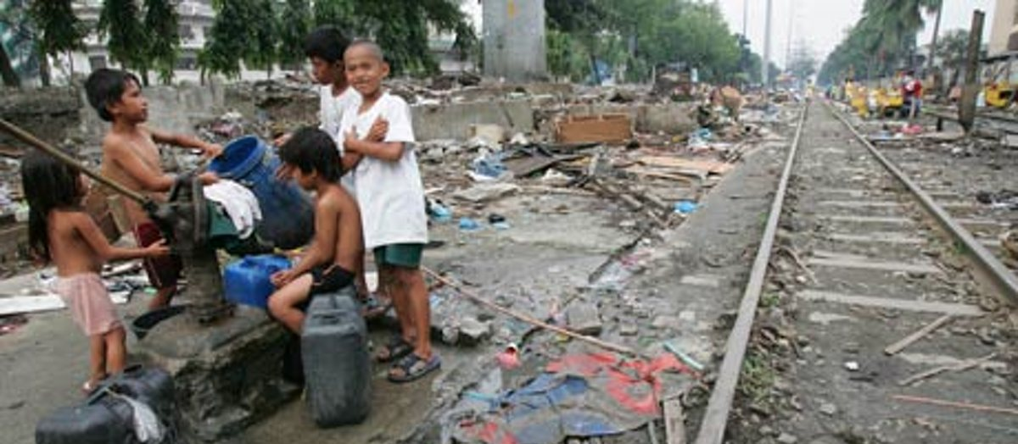
"万民哪！你们都要听；
地和地上所遍满的，你们要聆听；
主耶和华要指证你们的不是，
主必从他的圣殿指证你们的不是。"
(1:2 CNV).

Slide 22
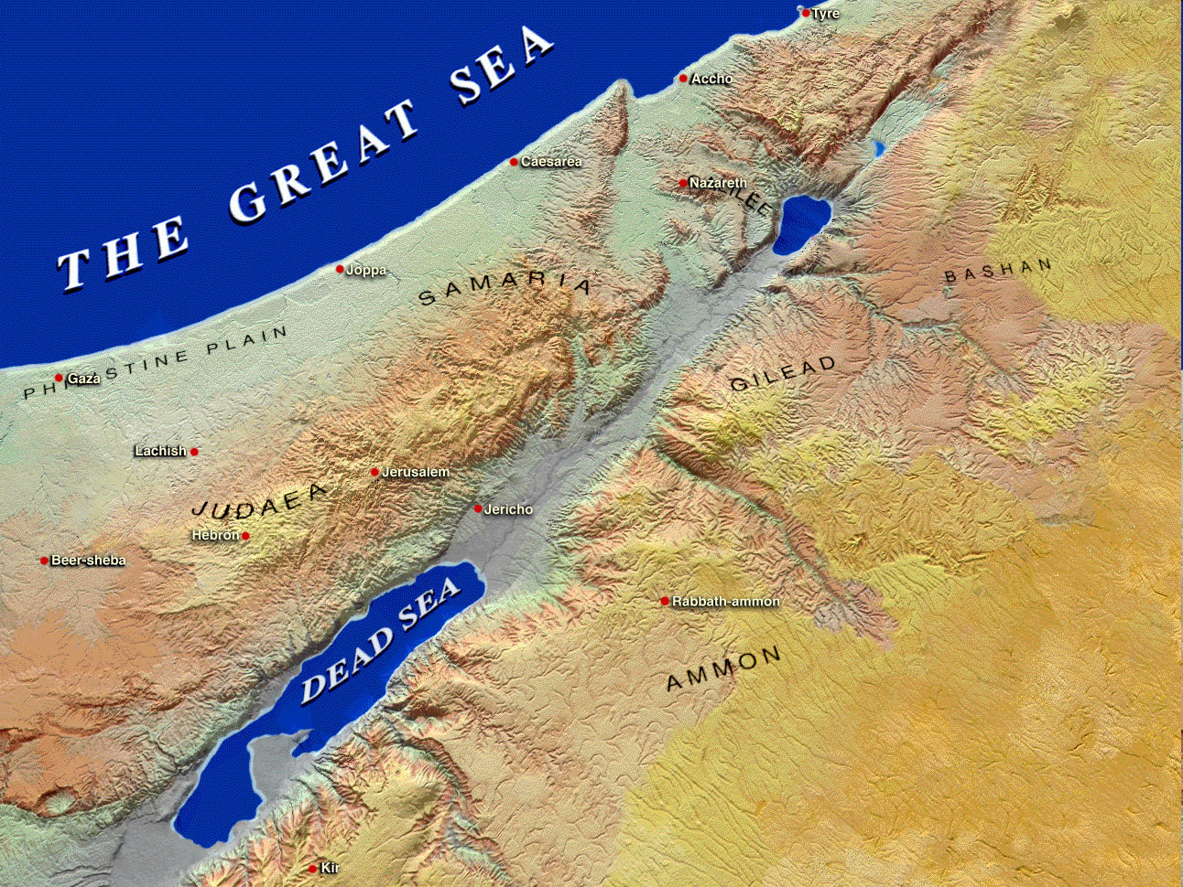
Moresheth-gath
以色列
撒玛利亚
"所以我必使撒玛利亚变成田间的废堆…" (1:6)
犹大
耶路撒冷
"犹大啊！为你所喜爱的儿女，
你要剃头，使你的头光秃，
完全光秃如同秃鹰；
因为他们都从你那里被掳去了。" (1:16).

Slide 23
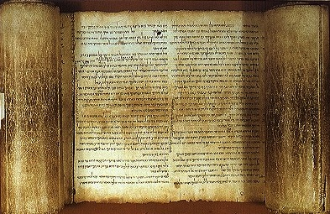


hk'ymi 弥迦's Lament
Judgment for Exploitation
Judgment for Exploitation
hk'ymi 弥迦

Slide 24
弥迦的结构
620
审判
1:1-7
• 上帝
"为此我要痛哭哀号，
赤膊光脚而行；
又要哀号如豺狼，
悲鸣像鸵鸟。"
(1:8 CNV).
• 弥迦
1:8-16
希望
• 上帝
• 弥迦
Adapted from Homer Heater, Dallas Seminary

Slide 25
关键字
615
343
剥削
弥迦

Slide 26
Slides on
弥迦 2

Slide 27
弥迦的结构
620
审判
1:1-7
2:1-5
• 上帝
• 弥迦
1:8-16
希望
• 上帝
• 弥迦
Adapted from Homer Heater, Dallas Seminary

Slide 28
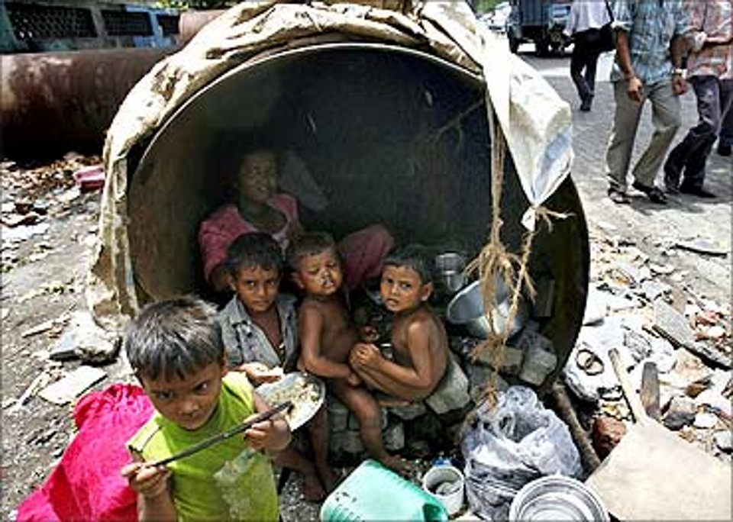
"那些在床上图谋不义，
并且行恶的人有祸了！
因为他们的手有力量，
天一亮，就作出来了。
他们要田地，就去抢夺；
想要房屋，就去强取。
他们欺压人和他的家眷，
取人和人的产业。"
(2:1-2 CNV).

Slide 29
弥迦的结构
620
审判
1:1-7
2:1-5
• 上帝
• 弥迦
1:8-16
2:6-11
希望
• 上帝
• 弥迦
Adapted from Homer Heater, Dallas Seminary

Slide 30
弥迦的结构
620
审判
1:1-7
2:1-5
• 上帝
• 弥迦
1:8-16
2:6-11
希望
2:12-
13
• 上帝
• 弥迦
Adapted from Homer Heater, Dallas Seminary

Slide 31
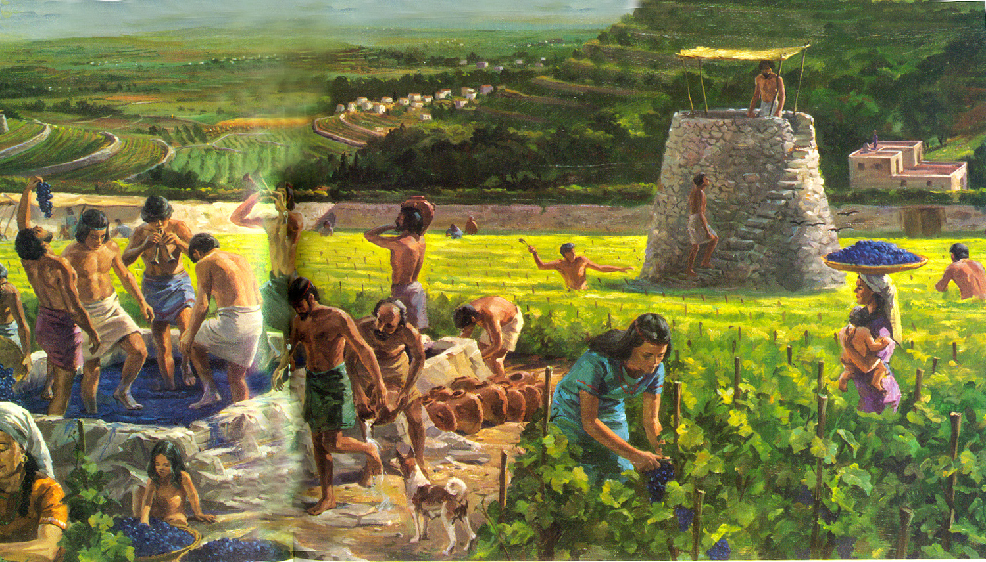
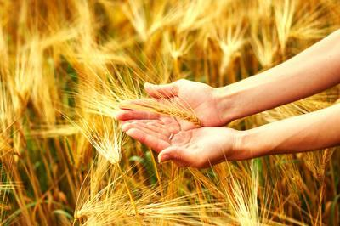

“雅各家啊！我必召集你们所有的人，
聚集以色列的余民；
我要把他们安置在一起，像羊在羊圈里，
像群羊远离了人，在草场上喧哗。”
(弥迦 2:12 CNV).

Slide 32
“开路的人领先上去；
他们开路，闯门进入，又从门里出来；
他们的王在他们面前走过，
耶和华领导他们。” (弥迦 2:13 CNV).

Slide 33
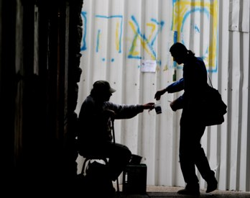
那我们呢？
神会根据我们如何对待贫穷的人来审判或祝福我们。

Slide 34
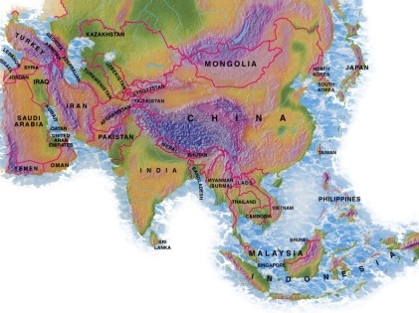
教导事工 1997-2016
蒙古
约旦
韩国
中国
尼泊尔
缅甸
印度
泰国
越南
马来西亚
斯里兰卡
新加坡
新神
印尼
Notes:
From 1997-July 2016 God has seen fit to grant me the privilege to train pastors in 12 other countries on 58 trips. Often pastors in the US team-teach with me on these trips.
从1997年到2016年7月，神恩准我有机会在58次旅行中，在12个国家训练牧师。在这些旅行中，来自美国的牧师们常常与我一起团队授课。

Slide 35

Dies den Engelsen
慷慨

Slide 36

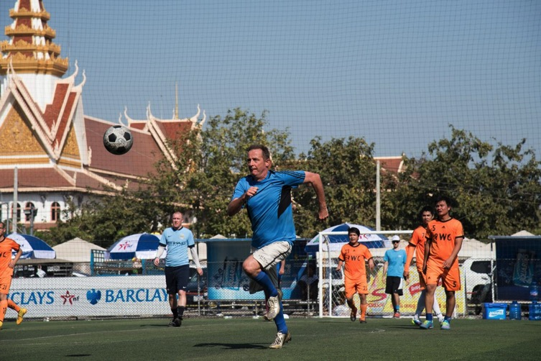

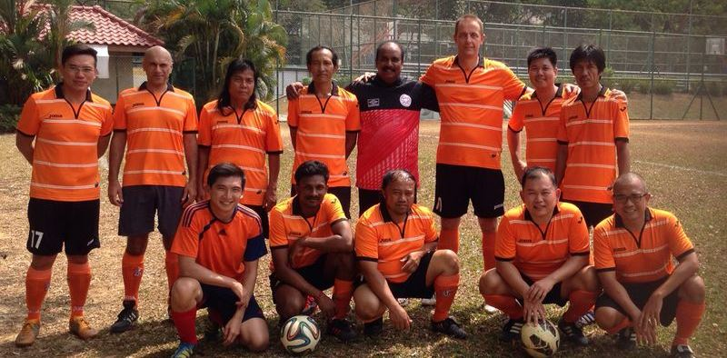

Slide 37








最爱的足球队？
Chak Kropop Po Mongkol

Slide 38


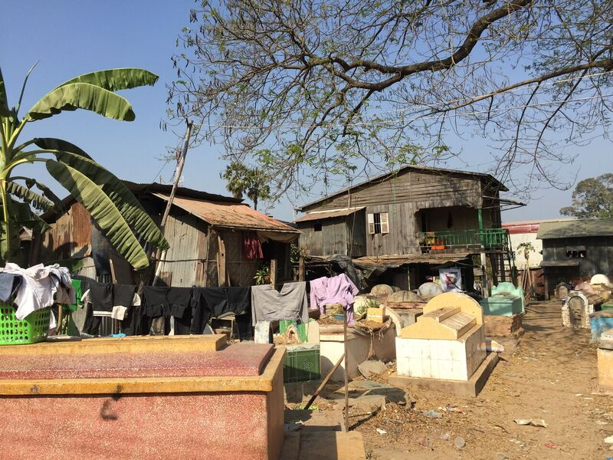
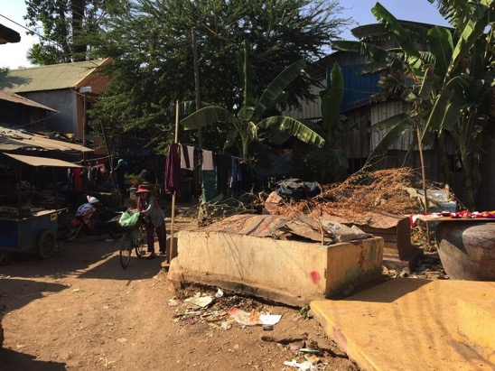
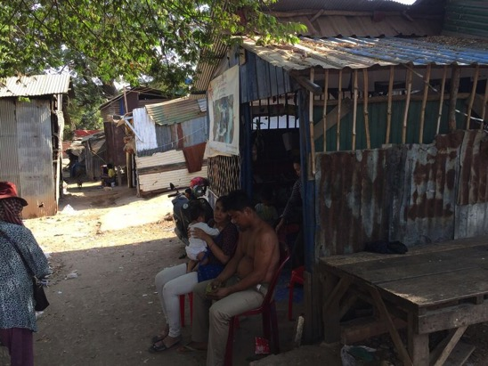

Slide 39

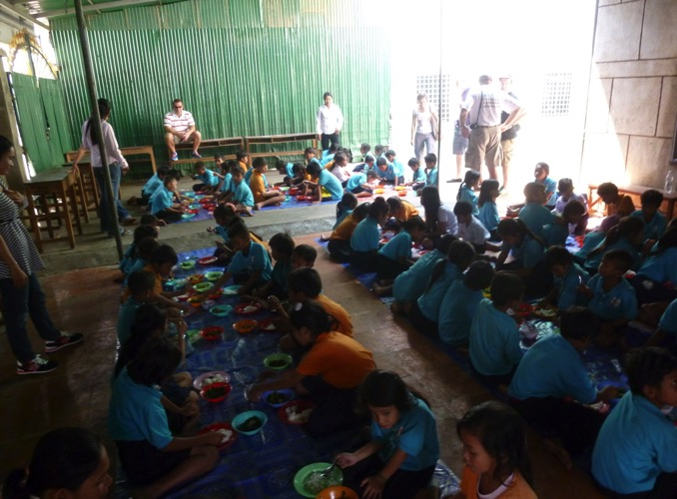
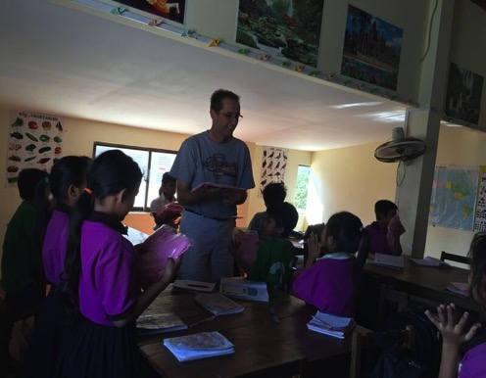
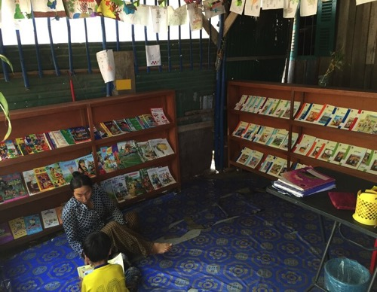

印度支那海星基金会
教育
医疗照护
营养食品
校服
对家庭的激励
社区服务

Slide 40

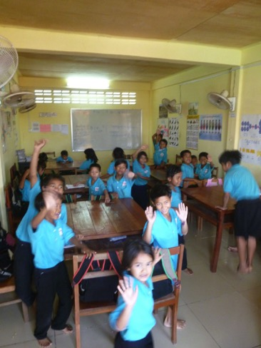
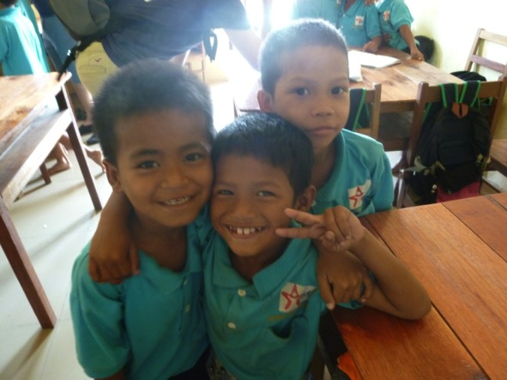
融入
柬埔寨社会

Slide 41

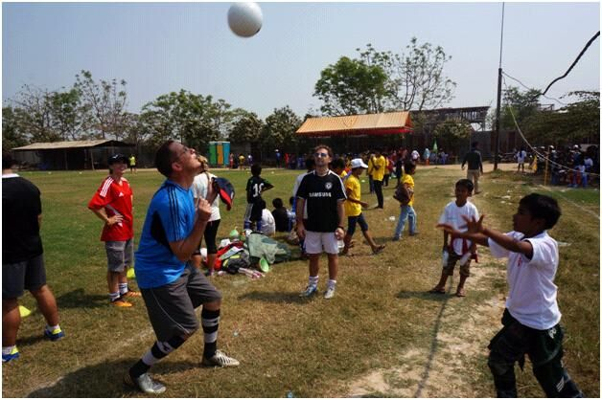

?

Slide 42


Slide 43
回到瑞克
和弥迦的讲道

Slide 44

帮助其他人摆脱困境。

Slide 45
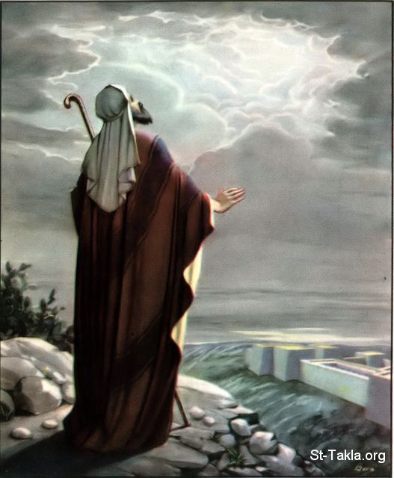
预言的重点
有趣的事实
616
弥迦是预言书中预言内容比例最高的之一（70%的内容）。它预言了：
撒马利亚和耶路撒冷的灭亡
通过一个余民的复兴，带入弥赛亚时代

Slide 46

解释预言的问题和技巧
438
不准确的前提假设
先知主要是根据摩西律法执行契约的人
道德
预言
摩西之约
预测性
预言
亚伯拉罕之约

Slide 47
先知的信息
438
先知们并不是软弱的人。他们逆流而上，向一个悖逆的国家传讲耶和华的话语。

Slide 48
先知的信息
先知提出的主要问题是偶像崇拜。
但是这不是惟一被提的问题。在多处，先知表现出对社会和经济的关注。
他们所宣讲的审判是盼望他们能够把他们的国家转离咒诅。

Slide 49
弥迦的三个讲章
“ 听！”
(1:2)
一。 上帝会慷慨的
奖励
(弥迦 1–2).
为什么你应该慷慨

Slide 50
弥迦的三个讲章
二。 上帝安慰慷慨的（3-5）
“ 听！”
(1:2)
“ 听！”
(3:1)
为什么你应该慷慨

Slide 51
Slides on
弥迦 3

Slide 52
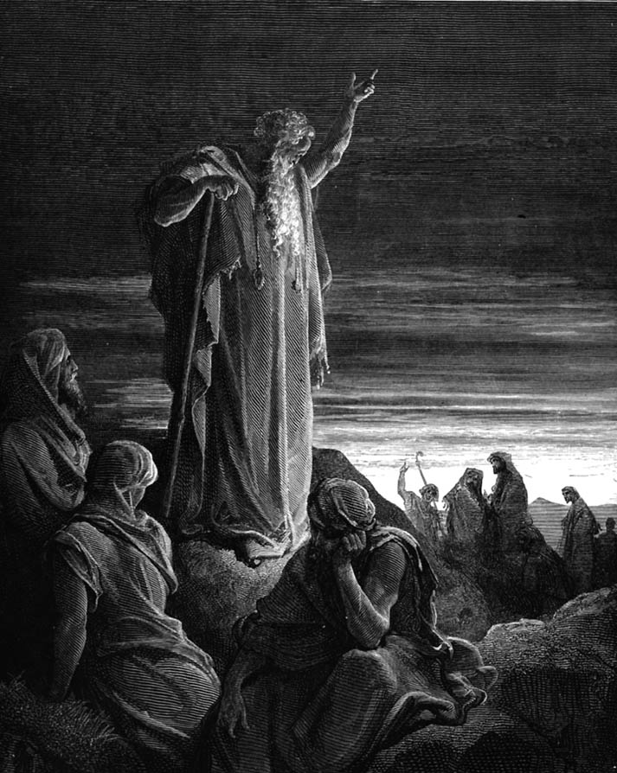
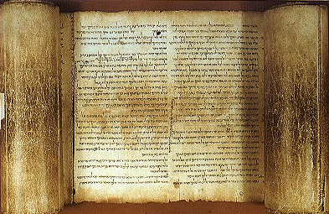
弥迦勇敢的宣告神的话
Judgment for Exploitation
Judgment for Exploitation
hk'ymi 弥迦

Slide 53
弥迦的结构
620
审判
1:1-7
2:1-5
3:1-4
• 上帝
• 弥迦
1:8-16
2:6-11
希望
2:12-
13
• 上帝
• 弥迦
Adapted from Homer Heater, Dallas Seminary

Slide 54
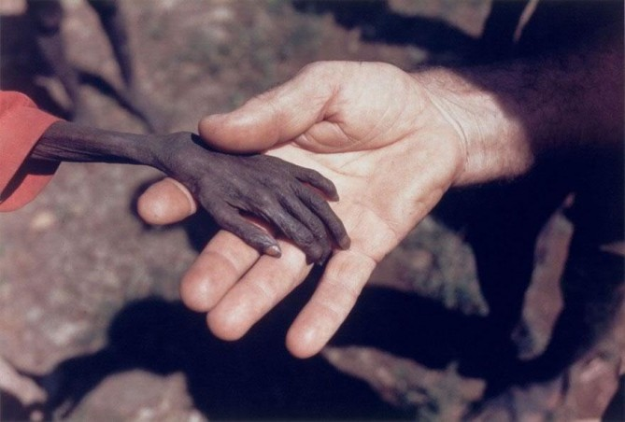
弥迦教导了怜悯。
Notes:
Here the hand of a missionary reaches out to a starving boy
传教士向饥饿的男孩伸出了援手

Slide 55
弥迦是贫穷与被欺压者的先知
关于弥迦
616
这书里所列的罪恶有:
• 压迫（2:1-2）
• 法官、先知和祭司的贿赂（3:11）
• 剥削无力者（3:2-3）
• 贪婪（2:8-9）
• 欺骗（3:9）
• 暴力（3:10）
• 傲慢（1:16; 2:6）

Slide 56
弥迦的结构
620
审判
1:1-7
2:1-5
3:1-4
• 上帝
• 弥迦
1:8-16
2:6-11
3:5-12
希望
2:12-
13
• 上帝
• 弥迦
Adapted from Homer Heater, Dallas Seminary

Slide 57
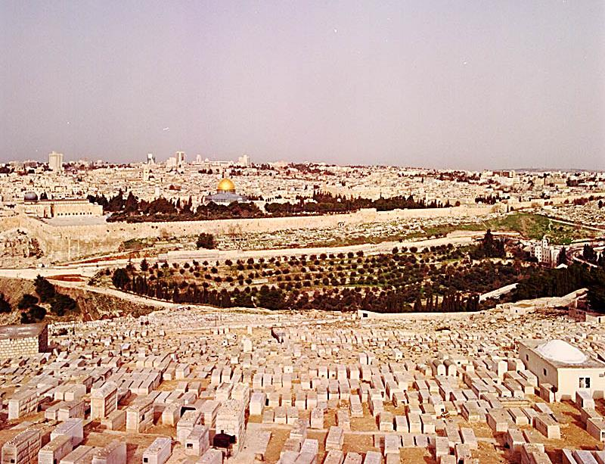
弥迦书3:12 耶路撒冷的毁灭
当犹大王希西家的日子，有摩利沙人弥迦对犹大众人预言说，‘万军之耶和华如此说：锡安必被耕种象一块田，耶路撒冷必变为乱堆；这殿的山必象丛林的高处。’
耶利米书26:18

Slide 58
Slides on
弥迦 4

Slide 59
弥迦的结构
620
审判
1:1-7
2:1-5
3:1-4
• 上帝
• 弥迦
1:8-16
2:6-11
3:5-12
希望
2:12-
13
4:1–5:15
• 上帝
• 弥迦
Adapted from Homer Heater, Dallas Seminary

Slide 60
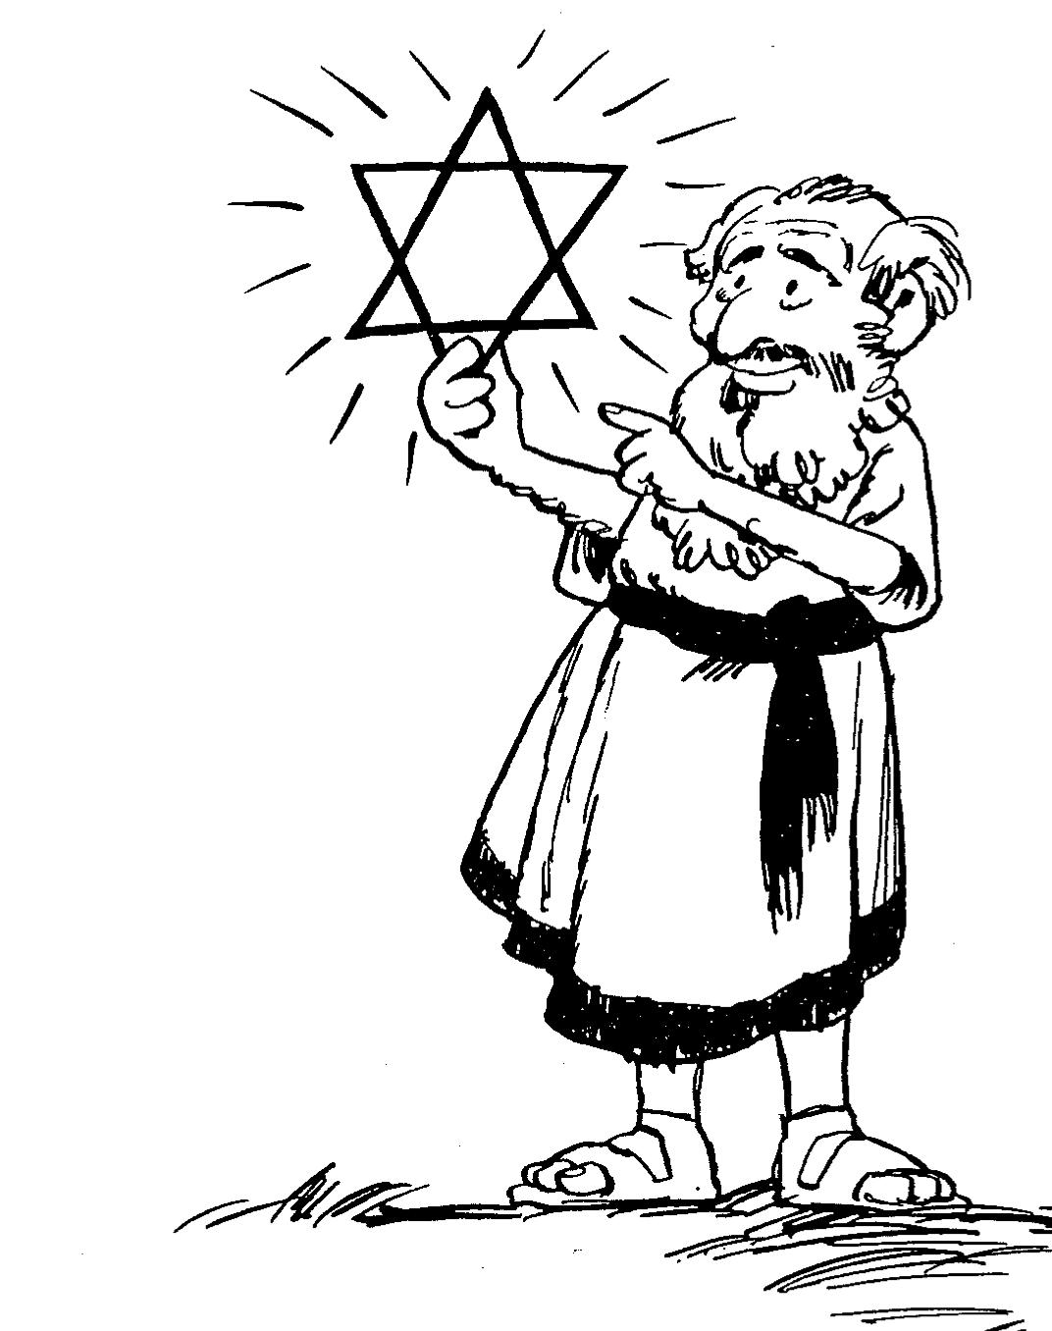
Barry Huddleston, The Acrostic Summarized Bible (Grand Rapids: Baker, 1992)
弥迦书
1. 针对撒玛利亚和耶路撒冷的信息
2. 以色列百姓的罪恶
3. 以色列领袖的罪行
4. 在锡安的至高君王
5. 伯利恒弥赛亚的介绍
6. 对不公义行为的斥责
7. 对上帝未来的盼望

Slide 61
弥迦书和以赛亚书相似之处
616
完全相似的平行
强调弥撒亚
写于耶路撒冷
写作关于以色列和犹大
影响了西西家
强调国度
当代性

Slide 62
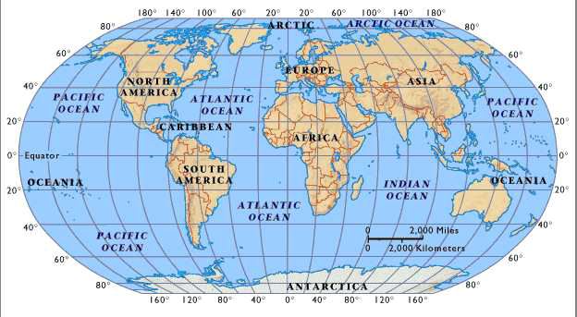
千年耶路撒冷 (以赛亚)
106
“训诲必出于锡安, 耶和华的言语, 必出于耶路撒冷。”
- 以赛亚书 2:3

Slide 63
千年耶路撒冷 (弥迦)
106
"因为教训必出于锡安。
耶和华的话要来自耶路撒冷。"
––弥迦 4:2

Slide 64
谁抄袭谁？
以赛亚书2：2 末后的日子，耶和华殿的山必坚立，超乎诸山，高举过于万岭。万民都要流归这山。
弥迦书4：1 末后的日子，耶和华殿的山必坚立，超乎诸山，高举过于万岭。万民都要流归这山。
Notes:
64

Slide 65
谁抄袭谁？
以赛亚书2:3 必有多国的人前来，说：“来吧！我们上耶和华的山，登雅各 神的殿；他必把他的道指教我们，我们也必遵行他的路。”因为训诲必出于锡安，耶和华的话必来自耶路撒冷。
弥迦书4 :2 必有多国的民 前往，说，来吧，我们登耶和华的山，奔雅各神的殿。主必将他的道教训我们，我们也要行他的路。因为训诲必出于锡安，耶和华的言语必出于耶路撒冷。
Notes:
65

Slide 66
谁抄袭谁？
以赛亚书2:4 他必在列国中施行审判，为许多国民断定是非。他们要将刀打成犁头，把枪打成镰刀。这国不举刀攻击那国，他们也不再学习战事。
弥迦书4:3 他必在多国的民, 中施行审判，为远方强盛的国断定是非。他们要将刀打成犁头，把枪打成镰刀。这国不举刀攻击那国，他们也不再学习战事。
Notes:
66

Slide 67
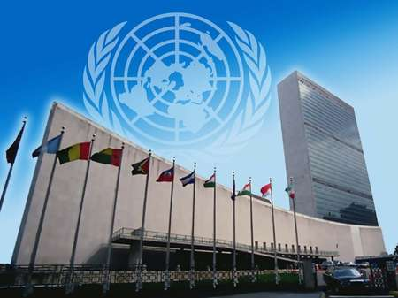
联合国
纽约

Slide 68
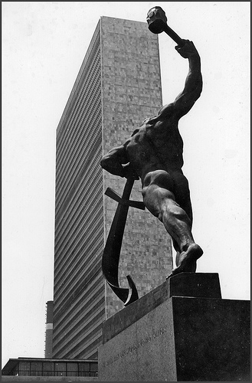
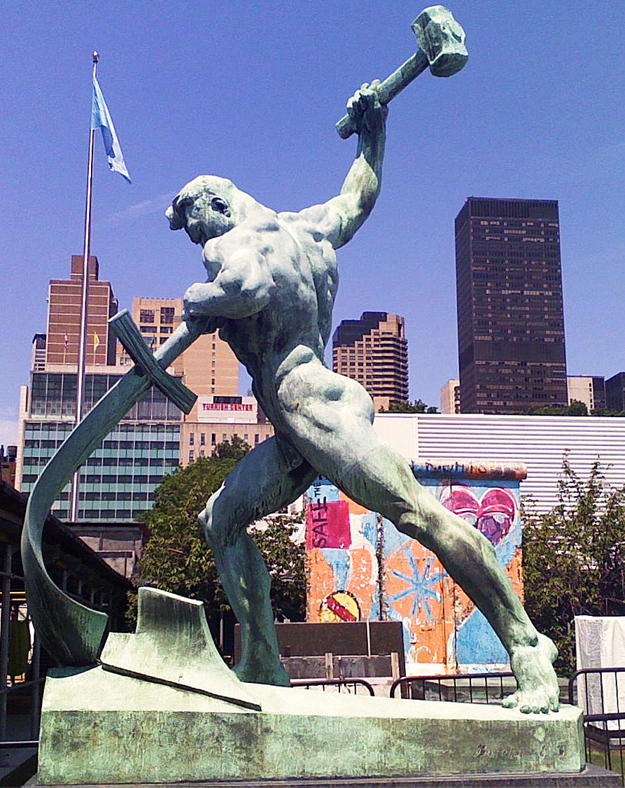
联合国
(纽约)
Notes:
"Let Us Beat Swords into Plowshares
But first...
What is a plowshare?!
A plowshare is part of a plow. It is the leading edge that cuts
into the earth when turning over the dirt.
Let Us Beat Swords into Plowshares was sculpted
by Yevgeny Vuchetich. It was donated to the UN by the USSR in 1959.
The sculpture stands in the garden of the UN Headquarters."
https://sites.google.com/site/cdaunexploration/let-us-beat-swords-into-plowshares
Accessed 8 July 2015
“让我们把刀剑打成犁头”
但首先……什么是犁头？！
犁头是犁的一部分。它是犁的前缘，用来在翻土时切入土地。
《让我们把刀剑打成犁头》是由叶甫根尼·武切季奇（Yevgeny Vuchetich）雕刻的。这座雕塑由苏联于1959年赠送给联合国。雕塑现立于联合国总部的花园中。
来源：https://sites.google.com/site/cdaunexploration/let-us-beat-swords-into-plowshares
访问时间：2015年7月8日

Slide 69
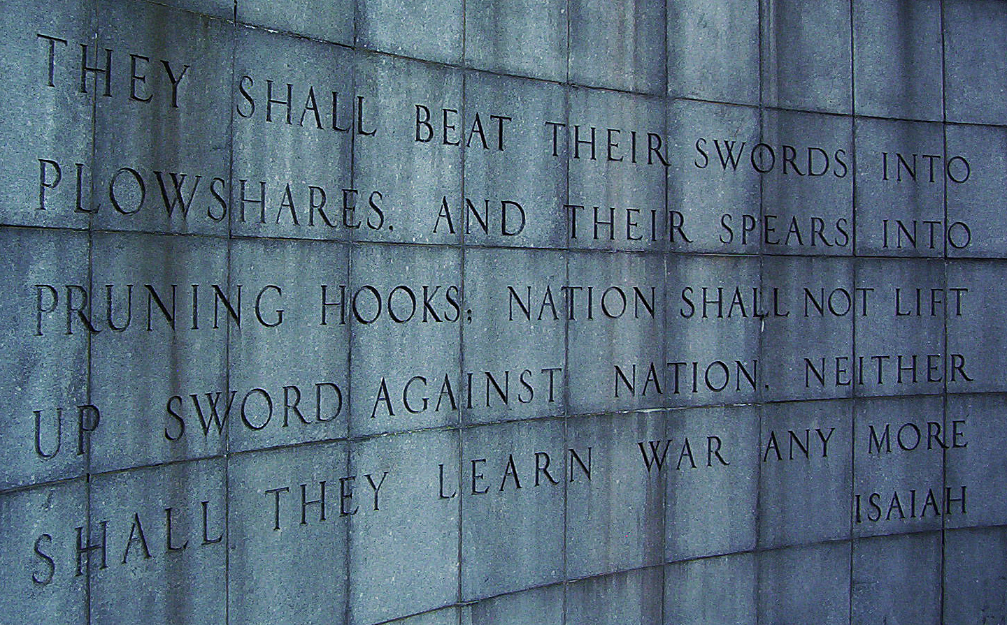
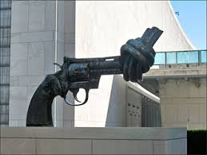
United Nations Building, New York
他们要把刀剑打成犁头，把矛打成修枝刀；民族之间不再举剑相攻，也不再学习打仗。（以赛亚书2:4）

Slide 70
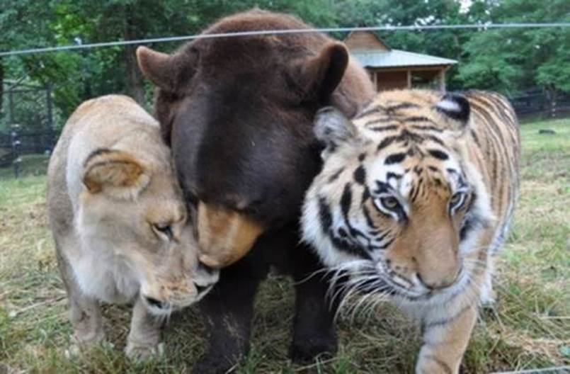
“狮子, 老虎与熊! 哇!"
Notes:
In "The Wizard of Oz," Dorothy exclaims with fear upon thinking that she would have to travel through the forest to get to Oz, "Lions, tigers and bears! Oh, My!" Yes, these are dangerous animals—most of the time!
• We may think that all carnivorous animals must kill to eat, but a peaceful environment even today can be instructive that peace in the animal kingdom doesn’t even have to wait until the millennium.
"An American black bear, a Bengal tiger and an African lion were the victims of animal cruelty...."
________________
How An Abused Lion, Tiger And Bear Became An Unlikely Family (PHOTOS)
The Huffington Post | By Alexandra Zaslow
Posted: 12/03/2013 12:28 pm EST Updated: 12/04/2013 11:57 am EST
http://www.huffingtonpost.com/2013/12/03/lion-tiger-bear-negligence_n_4374091.html
Accessed 30 Sep 2015
在《绿野仙踪》中，多萝西担心她需要穿过森林到达奥兹时，惊恐地叫道：“狮子、老虎和熊！哦，我的天！”是的，这些通常都是危险的动物！
• 我们可能认为所有食肉动物必须通过捕杀才能进食，但即便在今天，一个和平的环境也能说明，在动物界中和平的实现甚至不必等到千禧年。
“一只美洲黑熊、一只孟加拉虎和一只非洲狮成了动物虐待的受害者……”
如何一头被虐待的狮子、老虎和熊成了一家不太可能的朋友（照片）
赫芬顿邮报 | 作者：亚历山德拉·扎斯洛
发布时间：2013年12月3日上午12:28 EST 更新时间：2013年12月4日上午11:57 EST
http://www.huffingtonpost.com/2013/12/03/lion-tiger-bear-negligence_n_4374091.html
访问日期：2015年9月30日

Slide 71
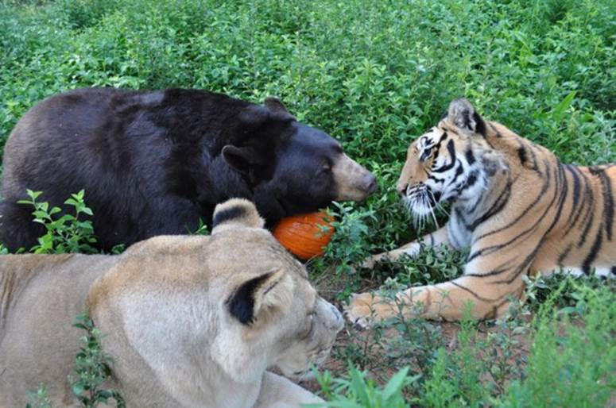
巴卢熊（Baloo the Bear）、利奥狮（Leo the Lion）和谢尔坎虎（Shere Khan the Tiger）（三者合称为BLT）
Notes:
"Baloo the bear, Leo the lion, and Shere Khan the tiger (all three known as BLT) were brought together as 2-month-old cubs and have grown up as a family."
_______________
How An Abused Lion, Tiger And Bear Became An Unlikely Family (PHOTOS)
The Huffington Post | By Alexandra Zaslow
Posted: 12/03/2013 12:28 pm EST Updated: 12/04/2013 11:57 am EST
http://www.huffingtonpost.com/2013/12/03/lion-tiger-bear-negligence_n_4374091.html
Accessed 30 Sep 2015
“巴卢熊（Baloo the Bear）、利奥狮（Leo the Lion）和谢尔坎虎（Shere Khan the Tiger）（三者合称为BLT）是作为两个月大的幼崽被聚集在一起的，并且像一个家庭一样一起成长。”
如何一头被虐待的狮子、老虎和熊成了一家不太可能的朋友（照片）
赫芬顿邮报 | 作者：亚历山德拉·扎斯洛
发布时间：2013年12月3日上午12:28 EST 更新时间：2013年12月4日上午11:57 EST
http://www.huffingtonpost.com/2013/12/03/lion-tiger-bear-negligence_n_4374091.html
访问日期：2015年9月30日

Slide 72
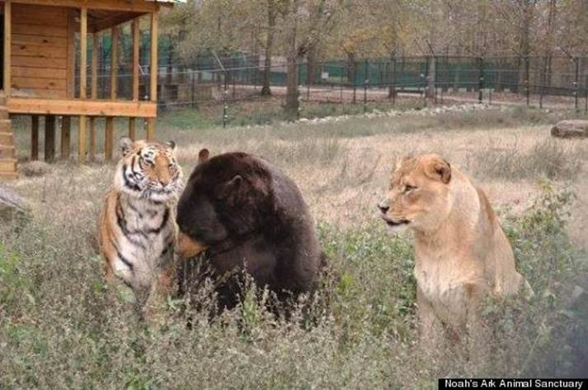
"Lions, Tigers & Bears! Oh, My!"
Notes:
"The trio was originally owned by a drug dealer who didn't properly care for them, leading to neglect, poor health and severe injuries."
_______________
How An Abused Lion, Tiger And Bear Became An Unlikely Family (PHOTOS)
The Huffington Post | By Alexandra Zaslow
Posted: 12/03/2013 12:28 pm EST Updated: 12/04/2013 11:57 am EST
http://www.huffingtonpost.com/2013/12/03/lion-tiger-bear-negligence_n_4374091.html
Accessed 30 Sep 2015
“这三只动物最初是由一个毒贩所拥有，他未能妥善照顾它们，导致了忽视、健康状况不佳和严重的伤害。”
如何一头被虐待的狮子、老虎和熊成了一家不太可能的朋友（照片）
赫芬顿邮报 | 作者：亚历山德拉·扎斯洛
发布时间：2013年12月3日上午12:28 EST 更新时间：2013年12月4日上午11:57 EST
http://www.huffingtonpost.com/2013/12/03/lion-tiger-bear-negligence_n_4374091.html
访问日期：2015年9月30日

Slide 73
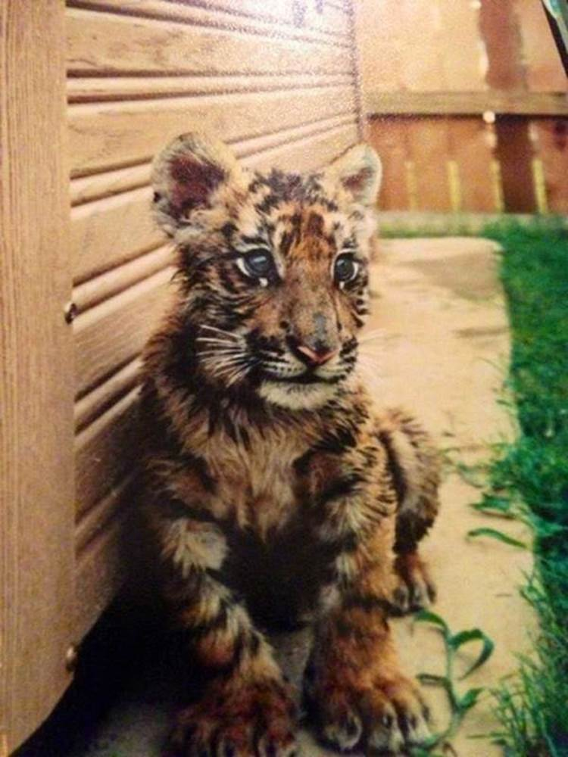
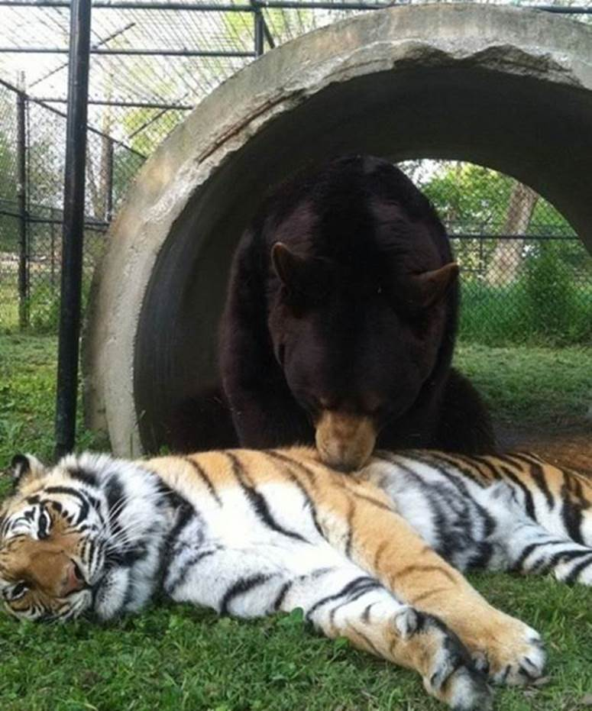
"Lions, Tigers & Bears! Oh, My!"
Notes:
"In 2001, Noah's Ark Animal Sanctuary, a nonprofit that cares for animals in need, came to the rescue, and took them to Locust Grove, Georgia, where they were treated for injuries."
_______________
How An Abused Lion, Tiger And Bear Became An Unlikely Family (PHOTOS)
The Huffington Post | By Alexandra Zaslow
Posted: 12/03/2013 12:28 pm EST Updated: 12/04/2013 11:57 am EST
http://www.huffingtonpost.com/2013/12/03/lion-tiger-bear-negligence_n_4374091.html
Accessed 30 Sep 2015
“2001年，诺亚方舟动物保护区——一个照顾有需要的动物的非营利组织，前来救援，并将它们带到乔治亚州的洛卡斯特格罗夫，那里它们接受了伤害的治疗。”
如何一头被虐待的狮子、老虎和熊成了一家不太可能的朋友（照片）
赫芬顿邮报 | 作者：亚历山德拉·扎斯洛
发布时间：2013年12月3日上午12:28 EST 更新时间：2013年12月4日上午11:57 EST
http://www.huffingtonpost.com/2013/12/03/lion-tiger-bear-negligence_n_4374091.html
访问日期：2015年9月30日

Slide 74

"Lions, Tigers & Bears! Oh, My!"
Notes:
"We could have separated them," Diane Smith, assistant director of the Noah's Ark Zoo told the Telegraph. "But since they came as a kind of family, the zoo decided to keep them together."
_______________
How An Abused Lion, Tiger And Bear Became An Unlikely Family (PHOTOS)
The Huffington Post | By Alexandra Zaslow
Posted: 12/03/2013 12:28 pm EST Updated: 12/04/2013 11:57 am EST
http://www.huffingtonpost.com/2013/12/03/lion-tiger-bear-negligence_n_4374091.html
Accessed 30 Sep 2015
“我们本可以将它们分开，”诺亚方舟动物园的助理主任黛安·史密斯告诉《每日电讯报》。“但由于它们像一家人一样到来，动物园决定让它们继续在一起。”
如何一头被虐待的狮子、老虎和熊成了一家不太可能的朋友（照片）
赫芬顿邮报 | 作者：亚历山德拉·扎斯洛
发布时间：2013年12月3日上午12:28 EST 更新时间：2013年12月4日上午11:57 EST
http://www.huffingtonpost.com/2013/12/03/lion-tiger-bear-negligence_n_4374091.html
访问日期：2015年9月30日

Slide 75
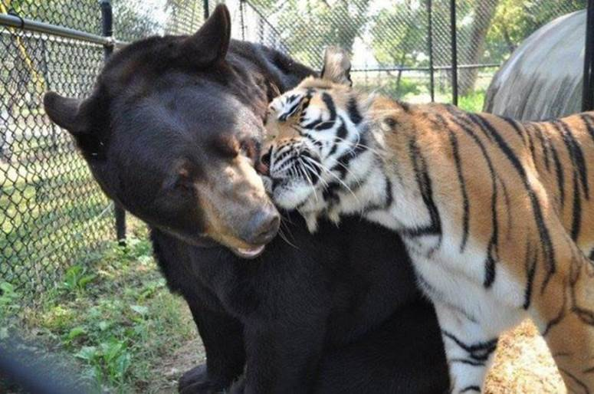
"Lions, Tigers & Bears! Oh, My!"
Notes:
"Baloo required greater care than his two friends -- his former owner had put a harness on him and didn't adjust it as he grew, leading to a deformity, Imgur reports."
_______________
How An Abused Lion, Tiger And Bear Became An Unlikely Family (PHOTOS)
The Huffington Post | By Alexandra Zaslow
Posted: 12/03/2013 12:28 pm EST Updated: 12/04/2013 11:57 am EST
http://www.huffingtonpost.com/2013/12/03/lion-tiger-bear-negligence_n_4374091.html
Accessed 30 Sep 2015
“巴卢需要比他的两个朋友更多的照顾——他之前的主人给他戴了一个背带，并且随着他的成长没有进行调整，这导致了他的畸形，Imgur报道。”
如何一头被虐待的狮子、老虎和熊成了一家不太可能的朋友（照片）
赫芬顿邮报 | 作者：亚历山德拉·扎斯洛
发布时间：2013年12月3日上午12:28 EST 更新时间：2013年12月4日上午11:57 EST
http://www.huffingtonpost.com/2013/12/03/lion-tiger-bear-negligence_n_4374091.html
访问日期：2015年9月30日

Slide 76
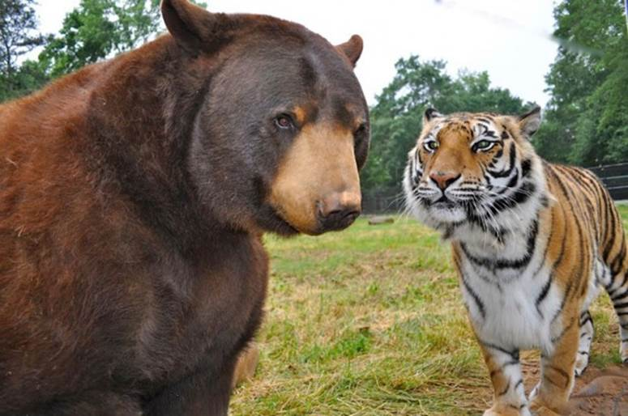
"Lions, Tigers & Bears! Oh, My!"
Notes:
"After arriving in Georgia, Baloo had the harness surgically removed."
_______________
How An Abused Lion, Tiger And Bear Became An Unlikely Family (PHOTOS)
The Huffington Post | By Alexandra Zaslow
Posted: 12/03/2013 12:28 pm EST Updated: 12/04/2013 11:57 am EST
http://www.huffingtonpost.com/2013/12/03/lion-tiger-bear-negligence_n_4374091.html
Accessed 30 Sep 2015
“到达乔治亚州后，巴卢接受了手术移除背带。”
如何一头被虐待的狮子、老虎和熊成了一家不太可能的朋友（照片）
赫芬顿邮报 | 作者：亚历山德拉·扎斯洛
发布时间：2013年12月3日上午12:28 EST 更新时间：2013年12月4日上午11:57 EST
http://www.huffingtonpost.com/2013/12/03/lion-tiger-bear-negligence_n_4374091.html
访问日期：2015年9月30日

Slide 77
"Lions, Tigers & Bears! Oh, My!"
Notes:
"Given that the trio had found comfort in each other during their years of mistreatment, The Sanctuary's staff realized that they couldn't be separated and fenced them in together."
_______________
How An Abused Lion, Tiger And Bear Became An Unlikely Family (PHOTOS)
The Huffington Post | By Alexandra Zaslow
Posted: 12/03/2013 12:28 pm EST Updated: 12/04/2013 11:57 am EST
http://www.huffingtonpost.com/2013/12/03/lion-tiger-bear-negligence_n_4374091.html
Accessed 30 Sep 2015
“鉴于这三只动物在受虐期间彼此找到了安慰，保护区的工作人员意识到它们不能被分开，于是将它们一起围栏圈养。”
如何一头被虐待的狮子、老虎和熊成了一家不太可能的朋友（照片）
赫芬顿邮报 | 作者：亚历山德拉·扎斯洛
发布时间：2013年12月3日上午12:28 EST 更新时间：2013年12月4日上午11:57 EST
http://www.huffingtonpost.com/2013/12/03/lion-tiger-bear-negligence_n_4374091.html
访问日期：2015年9月30日

Slide 78
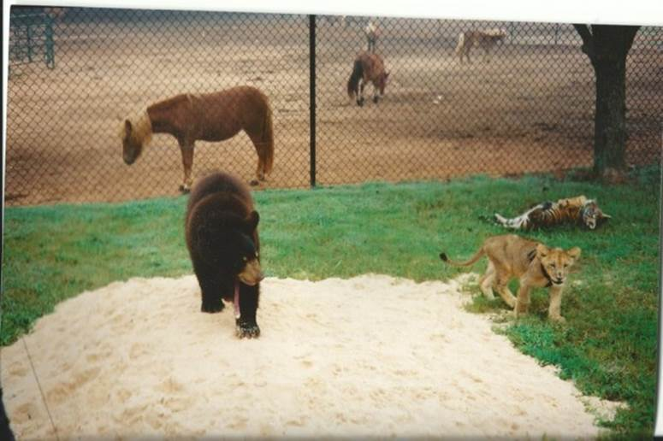
"Lions, Tigers & Bears! Oh, My!"
Notes:
"Unfortunately, the government passed new federal regulations requiring big cat enclosures to have 16 foot fences put up, which would take effect in October of this year. Baloo, Leo and Shere Khan's fence was only 8 feet high. If these regulations weren't met, the three animals would have to split up.
Rebuilding the fence would cost $489,000."
_______________
How An Abused Lion, Tiger And Bear Became An Unlikely Family (PHOTOS)
The Huffington Post | By Alexandra Zaslow
Posted: 12/03/2013 12:28 pm EST Updated: 12/04/2013 11:57 am EST
http://www.huffingtonpost.com/2013/12/03/lion-tiger-bear-negligence_n_4374091.html
Accessed 30 Sep 2015
“不幸的是，政府通过了新的联邦法规，要求大型猫科动物围栏必须安装16英尺高的围栏，这项规定将在今年十月生效。巴卢、利奥和谢尔坎的围栏只有8英尺高。如果不符合这些规定，这三只动物将不得不被分开。重建围栏的费用将达到489,000美元。”
如何一头被虐待的狮子、老虎和熊成了一家不太可能的朋友（照片）
赫芬顿邮报 | 作者：亚历山德拉·扎斯洛
发布时间：2013年12月3日上午12:28 EST 更新时间：2013年12月4日上午11:57 EST
http://www.huffingtonpost.com/2013/12/03/lion-tiger-bear-negligence_n_4374091.html
访问日期：2015年9月30日

Slide 79
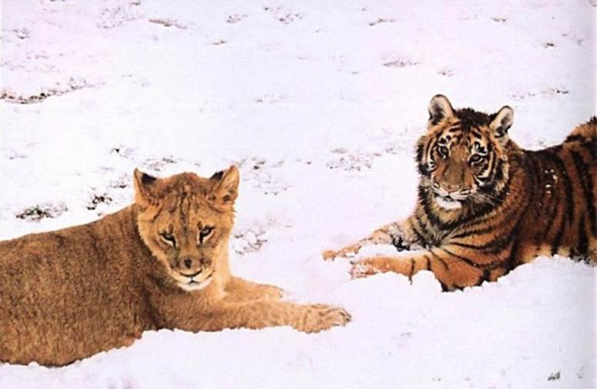
"Lions, Tigers & Bears! Oh, My!"
Notes:
"With October slowly approaching, The Sanctuary entered a contest to help raise money. On August 15, CrowdRise, an online fundraising site, teamed up with RYOT, a social news platform to announce a challenge called #STARTARYOT, according to ncronline.com. They offered $75,000 to the nonprofit that raised the most money in five weeks."
_______________
How An Abused Lion, Tiger And Bear Became An Unlikely Family (PHOTOS)
The Huffington Post | By Alexandra Zaslow
Posted: 12/03/2013 12:28 pm EST Updated: 12/04/2013 11:57 am EST
http://www.huffingtonpost.com/2013/12/03/lion-tiger-bear-negligence_n_4374091.html
Accessed 30 Sep 2015
“随着十月的临近，保护区参加了一个竞赛来筹集资金。根据ncronline.com的报道，8月15日，CrowdRise（一个在线筹款网站）与RYOT（一个社会新闻平台）联合宣布了一个名为#STARTARYOT的挑战。他们提供了75,000美元给在五周内筹款最多的非营利组织。”
如何一头被虐待的狮子、老虎和熊成了一家不太可能的朋友（照片）
赫芬顿邮报 | 作者：亚历山德拉·扎斯洛
发布时间：2013年12月3日上午12:28 EST 更新时间：2013年12月4日上午11:57 EST
http://www.huffingtonpost.com/2013/12/03/lion-tiger-bear-negligence_n_4374091.html
访问日期：2015年9月30日

Slide 80
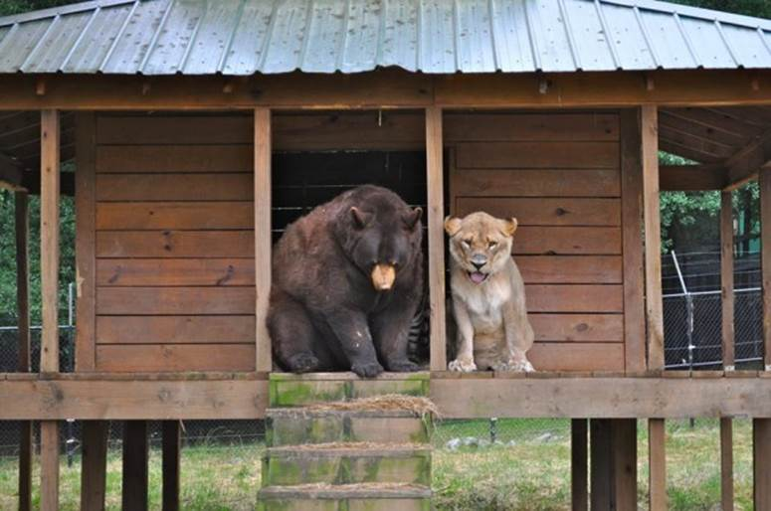
"Lions, Tigers & Bears! Oh, My!"
Notes:
"On Oct. 10, they had announced that Noah's Ark Animal Sanctuary had won. They even received an extra $10,000 for attracting the most unique visitors during the last week of the challenge.
Additionally, they were able to raise $362,269 through crowd-funding. The installment company even agreed to discount the price of the new fence.
And once more, all is right in the BLT-land."
_______________
How An Abused Lion, Tiger And Bear Became An Unlikely Family (PHOTOS)
The Huffington Post | By Alexandra Zaslow
Posted: 12/03/2013 12:28 pm EST Updated: 12/04/2013 11:57 am EST
http://www.huffingtonpost.com/2013/12/03/lion-tiger-bear-negligence_n_4374091.html
Accessed 30 Sep 2015
“10月10日，他们宣布诺亚方舟动物保护区赢得了比赛。在挑战的最后一周吸引了最多独特访客，他们甚至额外获得了10,000美元。此外，他们通过众筹共筹集了362,269美元。安装公司甚至同意为新围栏提供折扣。再一次，BLT-land的一切都恢复了正常。”
如何一头被虐待的狮子、老虎和熊成了一家不太可能的朋友（照片）
赫芬顿邮报 | 作者：亚历山德拉·扎斯洛
发布时间：2013年12月3日上午12:28 EST 更新时间：2013年12月4日上午11:57 EST
http://www.huffingtonpost.com/2013/12/03/lion-tiger-bear-negligence_n_4374091.html
访问日期：2015年9月30日

Slide 81
“小”以赛亚
关于弥迦
弥迦 (社会与道德) | 主题 | 以赛亚 (世界与政治)
1:2 | “万民哪！你们都要听；地和其上所有的，也都要侧耳而听。主耶和华从他的圣殿要见证你们的不是“ | 1:2
1:9-16 | 对耶路撒冷全地的审判 | 10:28-32
2:8-9 | 欺压寡妇孤儿 | 10:2
2:12 | 以色列的余民 | 10:10-23
2:13 | 耶和华在你们前头行 | 52:12
3:5-7 | 没有人明白 | 29:9-12
4:1 | 末后的日子，耶和华殿的山必坚立 | 2:2
5:2 | 预言弥塞亚 | 7:14
5:4 | 有牧人的形象 | 40:11
6:6-8 | 只要你行公义，好怜悯，存谦卑的心，与你的神同行 | 58:6-7
7:7 | 要仰望等候耶和华。 | 8:17
7:12 | 亚述军兵将要来 | 1:11

Slide 82
Slides on
弥迦 5

Slide 83
在弥迦书里的基督
关于弥迦
5:2 唯一预表弥塞亚的诞生地是伯利恒
2:12-13; 4:1-8; 5:4-5 也对基督用公义与和平统治世界的最好的描述

Slide 84

伯利恒
“犹大地的伯利恒阿，你在犹大诸城中，并不是最小的。因为将来有一位君王，要从你那里出来，牧养我以色列民。
(弥迦书5:2在马太福音2:6的引述)

Slide 85

到伯利恒的路程

Slide 86

犹太人的土地损失
从公元前1000年到2013年
犹太人的家园
以色列国
古犹太王国
犹太土地
争议土地

Slide 87

看不见的手
Notes:
The Messiah will reunite and restore the nation (5:2-3).
The Messiah will care for the people and give them security (5:4).
The Messiah will destroy Israel’s enemies (5:5-9).
The Messiah will purge Israel of reliance on military power (5:10-11).
The Messiah will destroy false worship within Israel (5:12-15).
弥赛亚将会重新团结并恢复国家（5:2-3）。
弥赛亚将会照顾人民并给予他们安全（5:4）。
弥赛亚将会摧毁以色列的敌人（5:5-9）。
弥赛亚将会清除以色列对军事力量的依赖（5:10-11）。
弥赛亚将会在以色列内部消灭假宗教崇拜（5:12-15）。

Slide 88

“那时雅各的余民，必在万国中，
在许多民族里，像树林里百兽中的狮子，
又像幼狮在羊群中；他若经过，
就必践踏、撕碎，没有人可以拯救。⁹愿你的手举起高过你的敌人，
愿你的一切仇敌都被剪除。” (弥迦 5:8-9 CNV).
耶稣得胜者
(启示录 19:11)

Slide 89

橄榄山
东门
汲沦谷

Slide 90
Slides on
弥迦 6

Slide 91
弥迦的三个讲章
三。上帝给慷慨的人带来希望（6-7）。
“ 听！”
(1:2)
“ 听！”
(3:1)
“ 听！”
(6:1)
为什么你应该慷慨

Slide 92
弥迦的结构
620
审判
1:1-7
2:1-5
3:1-4
6:1-5
• 上帝
• 弥迦
1:8-16
2:6-11
3:5-12
希望
2:12-
13
4:1–5:15
• 上帝
• 弥迦
Adapted from Homer Heater, Dallas Seminary

Slide 93
法庭式的指供
关于弥迦
弥迦6:1-8 以法庭为背景，描写上帝对以色列人背约的指供。提醒他们耶和华在他们当中的屡次的拯救，并要求山岭，冈陵作证人。

Slide 94

“面对法庭”
弥迦
Walk Through The Bible ©1989

Slide 95
弥迦的结构
620
审判
1:1-7
2:1-5
3:1-4
6:1-5
• 上帝
• 弥迦
1:8-16
2:6-11
3:5-12
6:6-8
希望
2:12-
13
4:1–5:15
• 上帝
• 弥迦
Adapted from Homer Heater, Dallas Seminary

Slide 96
关键节
615
"世人哪！耶和华已经指示你甚么是善，
他向你所要的又是甚么；
无非是要你行公义，好怜悯，
谦虚谨慎与你的 神同行。"
(弥迦 6:8).
弥迦

Slide 97

我们对弥迦书的强调
有趣的事实
616
毁灭
弥迦书的介绍
人们喜欢引述的小部分
6:8
Notes:
弥迦 has much to say about judgment upon Judah and the messianic kingdom. However, the exploitation of God’s people has become the focus in the teaching of the book by most preachers and teachers. This makes 弥迦 6:8 to most preached verse.
弥迦对犹大的审判和弥赛亚王国有许多论述。然而，在大多数传道者和教师的教导中，神的子民被剥削成为了重点。这使得弥迦书6章8节成为最常被讲述的经文。

Slide 98
耶和华已指示你
（弥迦书6：8）
耶和华已指示你何为善。
他向你所要的是什么呢？
只要你行公义，好怜悯，
存着谦卑的心，
与你的神同行。

Slide 99
弥迦的结构
620
审判
1:1-7
2:1-5
3:1-4
6:1-5
6:9-16
• 上帝
• 弥迦
1:8-16
2:6-11
3:5-12
6:6-8
希望
2:12-
13
4:1–5:15
• 上帝
• 弥迦
Adapted from Homer Heater, Dallas Seminary

Slide 100

剥削
"我怎能忘记恶人家中的不义之财，
和那些可咒诅的小升斗呢？
¹¹ 用不义的天平，
和袋中诈骗的法码的人，
我怎能算他为清洁呢？
¹² 城里的财主充满了强暴，
其中的居民也说假话；
他们口中的舌头是诡诈的。"
(6:10-12 CNV).

Slide 101
Slides on
弥迦 7

Slide 102
弥迦的结构
620
审判
1:1-7
2:1-5
3:1-4
6:1-5
6:9-16
• 上帝
• 弥迦
1:8-16
2:6-11
3:5-12
6:6-8
7:1-6
希望
2:12-
13
4:1–5:15
• 上帝
• 弥迦
Adapted from Homer Heater, Dallas Seminary

Slide 103

“我有祸了！
因为我好象夏天采摘的果子，又像摘剩的葡萄，
没有一挂可吃的，
也没有我心所想望早熟的无花果。”
(弥迦 7:1 CNV).
剥削

Slide 104

“虔敬的人从地上灭绝了，
人间也没有正直的人，
人人都埋伏着要流人的血，
各人都用网罗猎取自己的兄弟。”
(弥迦 7:2 CNV).
剥削

Slide 105

“他们双手善于作恶，
官长和审判官都要求报酬；
达官贵人说出心里的欲望；
他们歪曲了一切。” (弥迦 7:3 CNV).
剥削

Slide 106


剥削
"他们中最好的，也不过像荆棘，
最正直的，也不过是有刺的篱笆。
你的守望者所预言的日子，
和你被鉴察的时候，已经来到；
现在他们必要慌乱不安。“ (弥迦 7:4 CNV).

Slide 107

剥削
"不可信靠邻舍，
也不可信任朋友，
要守住你的嘴唇，
不可向躺在你怀中的妻子透露。
⁶ 儿子藐视父亲，
女儿抗拒母亲，
媳妇与婆婆作对；
人的仇敌就是自己的家人。"
(弥迦 7:5-6 CNV).

Slide 108
弥迦的结构
620
审判
1:1-7
2:1-5
3:1-4
6:1-5
6:9-16
• 上帝
• 弥迦
1:8-16
2:6-11
3:5-12
6:6-8
7:1-6
希望
2:12-
13
4:1–5:15
• 上帝
• 弥迦
7:7-20
Adapted from Homer Heater, Dallas Seminary

Slide 109

“至于我，我却要仰望耶和华，
我要等候那拯救我的 神；
我的 神必应允我。”
(弥迦 7:7 CNV).

Slide 110

应许之地
531e
叙利亚
黎巴嫩
以色列
约旦
India
埃及
创世记 15:18
就在那时候，耶和华与亚伯兰立约说：“我已经把这地赐给你的后裔了，就是从埃及河直到幼发拉底河之地 ”(新译本)
Notes:
God’s promised land stretched northeard from the small wadi of Egypt south in the Sinai to the large Euphrates River in the far north—a HUGE piece of real estate! When today’s boundaries are placed over this land we can see the struggle modern Israel has to claim land from Egypt, Lebanon, Syria and possibly even Jordan on the other side of the Jordan River.
神所应许的土地从埃及的小河谷向北延伸至远北的大幼发拉底河——这是一块巨大的地产！当今天的国界被放置在这片土地上时，我们可以看到现代以色列在从埃及、黎巴嫩、叙利亚，甚至可能是约旦河另一侧的约旦争夺土地的斗争。

Slide 111
千年耶路撒冷
106
“训诲必出于锡安, 耶和华的言语, 必出于耶路撒冷。”
- 以赛亚书 2:3

Slide 112
千年耶路撒冷 (弥迦)
106
"因为教训必出于锡安。
耶和华的话要来自耶路撒冷。"
––弥迦 4:2

Slide 113
千禧年的以色列将祝福各国
531e
山脉
亚述
" 11必有一天，你要重建你的城墙；到那日，你的地界必扩展到远方。
12那日，必有人来归你，从亚述到埃及，从埃及到大河，
从这海到那海，从这山到那山，必有人来归你。”
(弥迦书 7:11-12 )
海洋
以色列
约旦
埃及
Notes:
God’s promised land stretched northward from the small wadi of Egypt south in the Sinai to the large Euphrates River in the far north—a HUGE piece of real estate! When today’s boundaries are placed over this land we can see the struggle modern Israel has to claim land from Egypt, Lebanon, Syria and possibly even Jordan on the other side of the Jordan River.
上帝的应许之地向北延伸，从埃及南部西奈半岛的小河谷一直延伸到遥远北方的幼发拉底河 — — 一大片土地！当今天的边界被置于这片土地上时，我们可以看到现代以色列不得不努力从埃及、黎巴嫩、叙利亚，甚至约旦河对岸的约旦索取土地。

Slide 114
“有何神像你，赦免罪孽，
不追究产业之余民的过犯呢？
他不永远怀怒，
因为他喜爱怜悯。”
(弥迦 7:18 CNV).

Slide 115
“他必再怜爱我们，
把我们的罪孽都践踏在脚下，
又把我们的一切罪恶都投在深海里。
²⁰ 你必向雅各显诚实，
向亚伯拉罕施慈爱，
就是古时，
你起誓应许我们列祖的。”
(弥迦 7:19-20 CNV).

Slide 116
为什么上帝希望
你对穷人慷慨？

Slide 117

重点
对别人慷慨，
上帝同样会对你慷慨。

Slide 118
弥迦的三个讲章
“ 听！”
(1:2)
一。 上帝会慷慨的
奖励
(弥迦 1–2).
为什么你应该慷慨

Slide 119
弥迦的三个讲章
二。 上帝安慰慷慨的（3-5）
“ 听！”
(1:2)
“ 听！”
(3:1)
为什么你应该慷慨

Slide 120
弥迦的三个讲章
三。上帝给慷慨的人带来希望（6-7）。
“ 听！”
(1:2)
“ 听！”
(3:1)
“ 听！”
(6:1)
为什么你应该慷慨

Slide 121

你能怎么更好地帮助
那些比你贫穷的人呢？

Slide 122

这位99岁的老人每天乞讨，然后将所得的一切捐给教堂和孤儿院。
Notes:
http://www.huffingtonpost.com/2014/02/27/dobri-dobrev_n_4867974.html
IMPACT 02/27/2014 04:10 pm ET | Updated Mar 14, 2014
To the unfamiliar passerby, Dobri Dobrev, 99, may come off as a haggard beggar who depends on the kindness of strangers to get by in life.
But, for the residents of Sofia, Bulgaria, Dobrev is nothing of the sort. Rather, the area’s fixture has been called a “saint” and a “divine stranger,” according to a website dedicated to Dobrev.
Dobrev lost most of his hearing during World War II, according to Yahoo News Canada. He lives more than 15 miles outside of Sofia, a distance he used to trek by foot, but he now relies on the bus, according to SaintDobry.com. He spends his days asking people for money, but he doesn’t keep a cent.
The generous guy lives off of his monthly pension of 80 euros (about $100) and gives all his donations to institutions that are most dear to him: churches and orphanages.
Photo credit: Laura / Panoramio
Last year, Reddit user Nullvoid123 wrote on the site that he has met Dobrev a number of times and that the beneficent man said he once “did a bad thing,” and is now trying to make up for his past transgressions by helping others.
Dobrev has made a number of generous donations throughout the years to churches, but one of his largest gifts was when he gave 35,700 lev (more than $24,000) to the St. Alexander Nevsky Cathedral, according to a video released by the church. He has also been known to give money to orphanages to help them pay their utility bills.
“The good will is just and true. Everything in it is good,” Dobrev said in the film “Mite,” which was produced in 2000. “We must not lie, nor steal, nor commit adultery. We must love each other as God loves us.”
对于不熟悉的路人来说，99岁的多布里·多布雷夫（Dobri Dobrev）可能看起来像一个依赖陌生人的慈悲来维持生活的疲惫乞丐。但是，对于保加利亚索非亚的居民来说，多布雷夫并非如此。相反，这位地区的老人被誉为“圣人”和“神圣的陌生人”，这是根据一个致力于多布雷夫的网站所述。根据Yahoo News Canada的报道，多布雷夫在第二次世界大战期间失去了大部分听力。他住在索非亚以外15英里以上的地方，他曾经步行这段距离，但现在依靠公交车，据SaintDobry.com报道。他每天请求人们给钱，但他并不留下任何钱。
这位慷慨的老人靠每月80欧元（约100美元）的养老金生活，并将所有捐款都给予他最珍视的机构：教堂和孤儿院。
去年，Reddit用户Nullvoid123在该网站上写道，他多次见到多布雷夫，这位行善的人曾经说过他曾经“做过坏事”，现在正试图通过帮助他人来弥补他过去的罪过。多布雷夫这些年来向教堂做了许多慷慨的捐赠，但他最大的一笔礼物是他向圣亚历山大·涅夫斯基大教堂（St. Alexander Nevsky Cathedral）捐赠了35,700列弗（超过24,000美元），据教堂发布的视频所示。他还以帮助孤儿院支付公用事业费用的方式，向孤儿院捐赠过钱。
多布雷夫在2000年制作的电影《Mite》中说：“善意是公正和真实的。其中一切都是好的。我们不应该说谎、偷窃或通奸。我们应该像上帝爱我们一样相爱。”

Slide 123

.不要麻木你的心。

Slide 124

作个慷慨的人.

Slide 125

给饥饿的人提供食物。

Slide 126


给.

Slide 127

关心.
无家可归 - 感激任何帮助。生活很艰难！

Slide 128

听.

Slide 129
Black

Slide 130


圣经阐释 • BibleStudyDownloads.org
免费获得该讲解!
圣经学习下载
你需要更好地了解圣经吗？谁不需要呢？BibleStudyDownloads （圣经学习下载）为神学生和教师们提供了从 创世纪 到 启示录的 30万份 可编辑的免费PowerPoint和Word文件。
本网站的大部分资料由Dr. Rick Griffith 博士设计，他从1991年到2021年在新加坡神学院教授圣经、神学和讲道学，现在是约旦福音神学院的圣经释经教授。
圣经学习下载
Notes:
BE Bible Exposition—Chinese

